Slide 1
Supports de l'instructeur Chapitre 9 : Ordinateurs portables et appareils mobiles
IT Essentials v6.0
Notes:
Cisco Networking Academy Program
IT Essentials
Chapitre 9 : Ordinateurs portables et appareils mobiles

Slide 2
Supports de l'instructeur - Chapitre 9 Guide de planification
Cette présentation PowerPoint est divisée en deux parties :
Guide de planification du formateur
Informations destinées à vous familiariser avec le chapitre
Outils pédagogiques
Présentation en classe pour l'instructeur
Diapositives facultatives que vous pouvez utiliser en classe
Commence à la diapositive 10
Remarque : retirez le guide de planification de cette présentation avant de la partager avec quiconque.
Notes:
2

Slide 3
ITE 6.0 Guide de planification
Chapitre 9 : Ordinateurs portables et appareils mobiles
Notes:
Guide de planification ITE 6.0
Chapitre 9 : Ordinateurs portables et appareils mobiles

Slide 4
Chapitre 9 : exercices
Quels sont les exercices associés à ce chapitre ?
Numéro de page | Type d'activité | Nom de l'activité
9.1.1.6 | Travaux pratiques | Recherches sur les stations d'accueil
9.2.1.3 | Exercice interactif (IA) | Correspondance des normes ACPI
9.3.1.5 | Travaux pratiques | Recherche sur la mémoire vive d'un ordinateur portable
9.3.2.3 | Travaux pratiques | Recherche sur la batterie d'un ordinateur portable
9.3.2.5 | Travaux pratiques | Recherche sur l'écran d'un ordinateur portable
9.3.2.7 | Travaux pratiques | Recherche sur le disque dur d'un ordinateur portable
9.3.2.13 | Vidéo | Remplacer les composants d'un ordinateur portable
9.3.2.14 | Travaux pratiques | Recherches sur l'assemblage d'un ordinateur portable spécialisé
9.4.1.6 | IA | Identification des types de connexion
9.6.2.2 | Travaux pratiques | Recherche de problèmes liés aux ordinateurs portables
9.6.2.3 | Travaux pratiques | Collecte des données auprès du client
9.6.2.4 | Travaux pratiques | Étude des sites Web d'assistance
Notes:
4

Slide 5
Chapitre 9 : évaluation
Une fois qu'ils ont terminé le chapitre 9, les étudiants doivent se soumettre à l'évaluation correspondante.
Les questionnaires, les travaux pratiques et les autres exercices peuvent servir à évaluer, de manière informelle, les progrès des étudiants.
Notes:
5

Slide 6
Chapitre 9 : bonnes pratiques
Avant d'enseigner le contenu du chapitre 9, l'instructeur doit :
Réussir la partie « Évaluation » du chapitre 9.
L'objectif de ce chapitre est de présenter les ordinateurs portables et les appareils mobiles, ainsi que les principes de base de la maintenance préventive et du dépannage sur ces périphériques.
À l'instar des ordinateurs de bureau, les ordinateurs portables et les appareils mobiles doivent faire l'objet d'une maintenance périodique. Veillez à ce que les étudiants en soient parfaitement conscients.
Il est un autre concept sur lequel vous devez insister auprès des étudiants : bien que les composants électroniques soient soumis à une usure moindre que les composants mécaniques, tous finiront par connaître une défaillance dans des conditions d'utilisation normales.
Au début, les étudiants peuvent être découragés par la procédure de dépannage. Veillez à ce qu'ils comprennent que cela demande de la pratique et qu'il faut du temps pour devenir un expert !
Notes:
6

Slide 7
Chapitre 9 : aide supplémentaire
Pour obtenir davantage d'aide sur les stratégies d'enseignement, notamment les plans de cours, l'utilisation d'analogies pour expliquer des concepts difficiles et les sujets de discussion, consultez la communauté ITE à l'adresse community.netacad.net.
Si vous souhaitez partager des plans de cours ou des ressources, importez-les sur le site de la communauté ITE afin d'aider les autres instructeurs.
Notes:
7

Slide 8
Chapitre 9 : Rubriques du chapitre ne figurant pas dans la certification CompTIA A+ 220-901
Cette diapositive présente le contenu inclus dans ce chapitre, mais ne figurant PAS dans le plan CompTIA A+ 220-901. L'instructeur peut passer ces sections. Cependant, il doit fournir des informations supplémentaires et des concepts fondamentaux pour aider les étudiants dans le cadre de cette rubrique.
Tout le contenu du chapitre 9 est conforme à la certification.
Notes:
8

Slide 9


Slide 10
Chapitre 9 : Ordinateurs portables et appareils mobiles
IT Essentials v6.0
Notes:
Cisco Networking Academy Program
IT Essentials
Chapitre 9 : Ordinateurs portables et appareils mobiles

Slide 11
Chapitre 9 - Sections et objectifs
9.1 Composants des ordinateurs portables
Explication de la finalité et des caractéristiques des ordinateurs portables.
9.2 Configuration des ordinateurs portables
Explication des procédures de configuration des paramètres sans fil et d'alimentation d'un ordinateur portable.
9.3 Configuration et installation des composants matériels d'un ordinateur portable
Explication des procédures de retrait et d'installation des composants d'un ordinateur portable.
9.4 Présentation des composants matériels des appareils mobiles
Explication de la finalité et des caractéristiques des appareils mobiles.
9.5 Techniques courantes de maintenance préventive pour les ordinateurs portables et les appareils mobiles
Description de l'exécution des techniques courantes de maintenance préventive pour les ordinateurs portables et les appareils mobiles.
9.6 Procédure de dépannage de base pour les ordinateurs portables et les appareils mobiles
Description des procédures de dépannage des ordinateurs portables et des appareils mobiles.
9.7 Résumé du chapitre
Notes:
11

Slide 12
9.1 Composants des ordinateurs portables
Notes:
Cisco Networking Academy Program
IT Essentials
Chapitre 9 : Ordinateurs portables et appareils mobiles

Slide 13
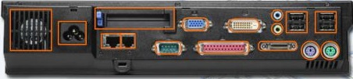
Ordinateurs portables et appareils mobiles Composants des ordinateurs portables
Caractéristiques des composants d'un ordinateur portable
Caractéristiques extérieures propres aux ordinateurs portables
Batterie, serrure pour clé de sécurité, connecteur de station d'accueil
LED et périphériques d'entrée couramment utilisés sur les ordinateurs portables
Pavé tactile, trackpoint, clavier, lecteurs d'empreintes digitales, microphone, webcam, voyants LED
Composants internes
Cartes mères, mémoire vive (SODIMM), processeur, unité de stockage
Touches de fonction spéciales
Paramètres d'affichage, options multimédia, états de veille, Wi-Fi et Bluetooth
Station d'accueil ou réplicateur de port
Ces deux composants ajoutent des ports à l'ordinateur portable. La station d'accueil permet de connecter un ordinateur portable à des cartes PCI, des lecteurs optiques et des disques durs supplémentaires.
Notes:
9.1 - Composants des ordinateurs portables
9.1.1 - Caractéristiques des composants d'un ordinateur portable

Slide 14
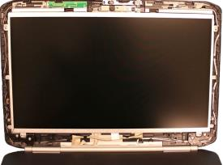
Ordinateurs portables et appareils mobiles Composants des ordinateurs portables
Écrans d'ordinateurs portables
Écrans LCD, LED et OLED
2 types de technologie LCD : nématique en hélice (TN) et IPS (In-Plane Switching)
TN : luminosité élevée, consomme moins d'énergie que la technologie IPS, bon marché
IPS : meilleure reproduction des couleurs et meilleurs angles de vue
DEL : consomme moins d'énergie et durée de vie plus longue
OLED : couramment utilisé pour les appareils mobiles et les appareils photo numériques
Rétroéclairage et onduleurs
LCD : lampe fluorescente cathodique froide (CCFL) et onduleur
Voyant : rétroéclairage par DEL
Connecteurs d'antenne Wi-Fi
Généralement situés au-dessus de l'écran
Connexion à la carte réseau sans fil
Webcam et microphone
Intégrés dans la plupart des ordinateurs portables actuels
Notes:
9.1 - Composants des ordinateurs portables
9.1.2 - Écrans d'ordinateurs portables

Slide 15
9.2 Configuration des ordinateurs portables
Notes:
Cisco Networking Academy Program
IT Essentials
Chapitre 9 : Ordinateurs portables et appareils mobiles

Slide 16
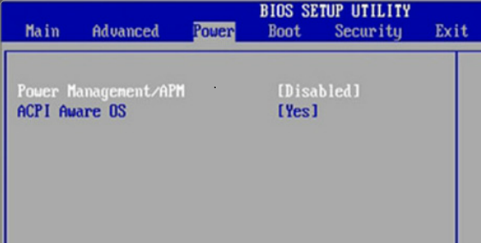
Ordinateurs portables et appareils mobiles Configuration des ordinateurs portables
Configuration des paramètres d'alimentation
Gestion d'alimentation
Norme ACPI (Advanced Configuration and Power Interface)
Crée une passerelle entre le matériel et le système d'exploitation
Fournit des modes de gestion de l'alimentation pour de meilleures performances
Normes : S0 - S5
Gestion des paramètres ACPI dans le BIOS
Options d'alimentation des ordinateurs portables
Veille
Mise en veille prolongée
Shutdown
Notes:
9.2 - Configuration des ordinateurs portables
9.2.1 - Configuration des paramètres d'alimentation

Slide 17
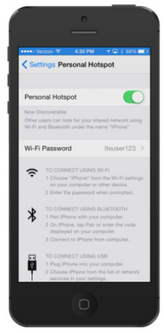
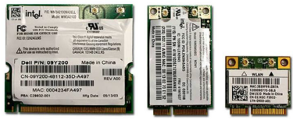
Ordinateurs portables et appareils mobiles Configuration des ordinateurs portables
Wireless Configuration (Configuration sans fil)
Bluetooth
Réseau personnel (PAN)
3 classes : la classe 2 est la plus courante, avec une portée d'environ 10 m
4 spécifications : la version 4 est la plus récente ; elle offre les fonctionnalités les plus avancées
Prend en charge le chiffrement sur 128 bits et l'authentification par code PIN
Réseau étendu (WAN) cellulaire
Partage de connexion : possible via Wi-Fi, Bluetooth ou câble USB
Les ordinateurs portables peuvent intégrer des fonctionnalités de WAN cellulaire
Wi-Fi
Mini-PCI : ordinateurs portables d'ancienne génération, 124 broches, 802.11a, 802.11b et 802.11g
Mini-PCIe : le plus répandu, 54 broches, toutes les normes 802.11
PCI Express Micro : moitié de la taille de Mini-PCIe, 54 broches, toutes les normes 802.11
Notes:
9.2 - Configuration des ordinateurs portables
9.2.2 - Configuration sans fil

Slide 18
9.3 Configuration et installation des composants matériels d'un ordinateur portable
Notes:
Cisco Networking Academy Program
IT Essentials
Chapitre 9 : Ordinateurs portables et appareils mobiles

Slide 19
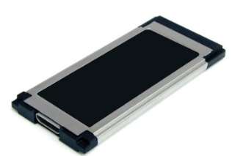
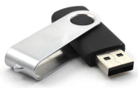
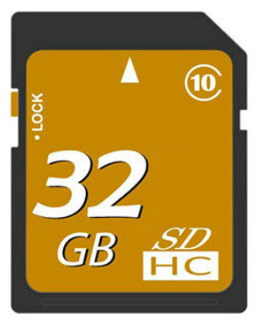
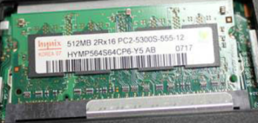
Ordinateurs portables et appareils mobiles Configuration et installation des composants matériels d'un ordinateur portable
Logements d'extension
Cartes d'extension
2 modèles : ExpressCard/34 et ExpressCard/54
Ajout de fonctionnalités à un ordinateur portable : lecteur de carte mémoire supplémentaire, accès à un disque dur externe, cartes tuner TV, ports USB et FireWire, connectivité Wi-Fi
Mémoire flash
Lecteur Flash externe (SSD)
Cartes Flash (SD, SDHC)
Lecteurs de carte à puce
Contact : requiert une connexion physique à la carte
Sans contact : fonctionne par radiofréquence
Mémoire SODIMM
32 bits : 72 et 100 broches
64 bits : 144, 200 et 204 broches
Notes:
9.3 - Configuration et installation des composants matériels d'un ordinateur portable
9.3.1 - Slots d'extension

Slide 20
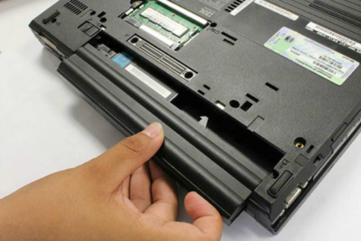
Ordinateurs portables et appareils mobiles Configuration et installation des composants matériels d'un ordinateur portable
Remplacement de composants matériels
Brève description du remplacement des composants matériels
Unités remplaçables par l'utilisateur (CRU)
Unités remplaçables (FRU)
Alimentation
La plupart des batteries peuvent être remplacées par l'utilisateur
Signes qu'un changement de batterie est nécessaire : la batterie ne tient pas la charge, surchauffe, écoulement
Clavier, pavé tactile et écrans
Périphérique de stockage interne et lecteur optique
Carte réseau sans fil
Haut-parleurs
CPU
Carte mère
Caches en plastique
Notes:
9.3 : Configuration et installation des composants matériels d'un ordinateur portable
9.3.2 - Remplacement de composants matériels

Slide 21
9.4 Présentation des composants matériels des appareils mobiles
Notes:
Cisco Networking Academy Program
IT Essentials
Chapitre 9 : Ordinateurs portables et appareils mobiles

Slide 22
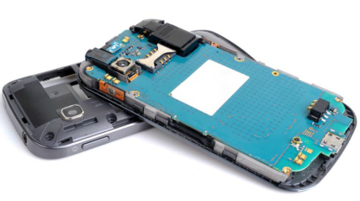
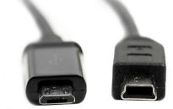
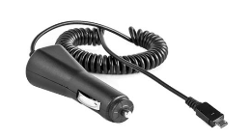
Ordinateurs portables et appareils mobiles Présentation des composants matériels des appareils mobiles
Composants matériels des appareils mobiles
Pièces des appareils mobiles
Composants matériels non évolutifs
Écrans tactiles
Reconnaissance de plusieurs points de contact
Gestes courants : balayer, appuyer deux fois, appuyer de manière prolongée, faire défiler, pincer, écarter
Disques SSD
Avantages : consommation d'énergie réduite, fiabilité, légèreté, compacité, performances, fonctionnement silencieux
Types de connexion
Filaire : Micro/Mini USB, Lightning, ports spécifiques du fournisseur (propriétaires)
Sans fil : NFC, IR, Bluetooth
Accessoires
Batterie externe
Station d'accueil
Chargeurs portables
Écouteurs
Casques
Haut-parleurs
Manette de jeu
Cartes SD
Lecteur de cartes de crédit
Notes:
9.4 - Présentation des composants matériels des appareils mobiles
9.4.1 - Composants matériels des appareils mobiles

Slide 23
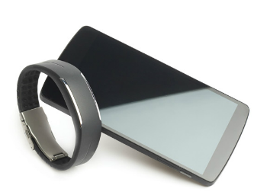

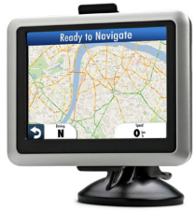
Ordinateurs portables et appareils mobiles Présentation des composants matériels des appareils mobiles
Autres appareils mobiles
Objets connectés
Montres intelligentes
Moniteurs d'activité physique
Casques intelligents
Dispositifs spécialisés
Récepteur GPS
Caméras intelligentes
Lecteurs électroniques
Notes:
9.4 - Présentation des composants matériels des appareils mobiles
9.4.2 - Autres appareils mobiles

Slide 24
9.5 Techniques courantes de maintenance préventive pour les ordinateurs portables et les appareils mobiles
Notes:
Cisco Networking Academy Program
IT Essentials
Chapitre 9 : Ordinateurs portables et appareils mobiles

Slide 25

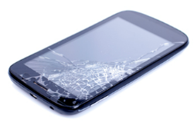
Ordinateurs portables et appareils mobiles Techniques courantes de maintenance préventive pour les ordinateurs portables et les appareils mobiles
Maintenance planifiée pour les ordinateurs portables et les appareils mobiles
Maintenance planifiée
Une exposition plus grande
Ordinateurs portables
Nettoyage
Maintenance du disque dur
Mises à jour logicielles
Terminaux mobiles
Nettoyage
Sauvegarde des données
Mise à jour du système et des applications
Poussière et contamination
Projections
Usure
Chutes
Températures très élevées et très basses
Humidité excessive
Notes:
9.5 - Techniques courantes de maintenance préventive pour les ordinateurs portables et les appareils mobiles
9.5.1 - Maintenance planifiée pour les ordinateurs portables et les appareils mobiles

Slide 26
9.6 Procédure de dépannage de base pour les ordinateurs portables et les appareils mobiles
Notes:
Cisco Networking Academy Program
IT Essentials
Chapitre 9 : Ordinateurs portables et appareils mobiles

Slide 27
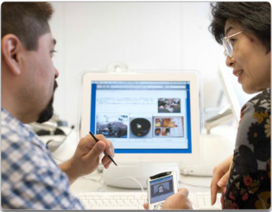
Ordinateurs portables et appareils mobiles Procédure de dépannage de base pour les ordinateurs portables et les appareils mobiles
Application
Identifier le problème
Questions ouvertes
Questions fermées
Établir une théorie sur les causes probables
Tester la théorie pour déterminer la cause
Établir un plan d'action pour résoudre le problème et implémenter la solution
Vérifier l'intégralité des fonctionnalités du système et implémenter des mesures préventives
Documenter les résultats des recherches et les actions entreprises
Problèmes courants et solutions pour les ordinateurs portables et les appareils mobiles
Identifier les problèmes courants et les solutions
Notes:
9.6 - Procédure de dépannage de base pour les ordinateurs portables et les appareils mobiles
9.6.1 - Application
9.6.2 - Problèmes courants et solutions pour les ordinateurs portables et les appareils mobiles

Slide 28
9.7 Résumé du chapitre
Notes:
Cisco Networking Academy Program
IT Essentials
Chapitre 9 : Ordinateurs portables et appareils mobiles

Slide 29
Résumé du chapitre Résumé
Ce chapitre vous a présenté les caractéristiques et les fonctions des ordinateurs portables et des appareils mobiles, ainsi que les procédures de démontage et d'installation des composants internes et externes. Les concepts suivants sont particulièrement importants :
Les ordinateurs portables et les appareils mobiles sont légers et fonctionnent grâce à une batterie.
Les ordinateurs portables et de bureau utilisent les mêmes types de ports, afin que les périphériques soient interchangeables. Les appareils mobiles peuvent également utiliser certains de ces périphériques.
Les périphériques d'entrée les plus importants, comme le clavier et le pavé tactile, sont intégrés aux ordinateurs portables, afin que ceux-ci offrent les mêmes fonctionnalités que les ordinateurs de bureau. Certains ordinateurs portables et appareils mobiles utilisent un écran tactile comme périphérique d'entrée.
Les composants des ordinateurs portables sont généralement plus petits que les composants des ordinateurs de bureau car ils sont conçus pour s'adapter à la petite taille et à la faible consommation d'énergie des ordinateurs portables. Les composants internes des appareils mobiles sont généralement connectés au circuit imprimé pour que l'appareil reste compact et léger.
Les ordinateurs portables sont équipés de touches multifonctions à utiliser avec la touche Fn. Ces touches permettent d'exécuter des fonctions propres à chaque ordinateur portable.
Les stations d'accueil et les réplicateurs de port peuvent ajouter certaines fonctionnalités aux ordinateurs portables, en mettant à disposition les mêmes ports que les ordinateurs de bureau. Certains appareils mobiles utilisent une station d'accueil pour se recharger ou pour se connecter à certains périphériques.
Notes:
9.7.1 - Résumé

Slide 30
Résumé du chapitre Résumé (suite)
Les ordinateurs portables et les appareils mobiles sont généralement équipés d'écrans tactiles LCD et LED.
Les dispositifs de rétroéclairage et les inverters éclairent les écrans d'ordinateur portable.
Les paramètres d'alimentation des ordinateurs portables peuvent être configurés pour garantir une utilisation optimale de l'énergie.
Les ordinateurs portables et les appareils mobiles peuvent être compatibles avec plusieurs technologies sans fil (Bluetooth, infrarouge, Wi-Fi) et permettent d'accéder aux réseaux étendus mobiles.
Les ordinateurs portables sont évolutifs. Les utilisateurs peuvent ajouter de la mémoire pour améliorer les performances, utiliser de la mémoire Flash pour augmenter la capacité de stockage, ou bénéficier d'autres fonctionnalités en utilisant des cartes d'extension. Sur certains appareils mobiles, il est possible d'augmenter la capacité de stockage en remplaçant la mémoire Flash ou en en ajoutant, par exemple à l'aide de cartes Micro SD.
Les composants des ordinateurs portables sont soit remplaçables par le client (CRU), soit remplaçables sur site (FRU).
Les composants des ordinateurs portables doivent être nettoyés régulièrement pour garantir une durée de vie optimale.
Notes:
9.7.1 - Résumé

Slide 32


Slide 33
Chapitre 9 Nouveaux termes/commandes
acpi
airplane (phone mode)
backlight
ccfl
ddr
ddr2
ddr3
dimm
diode
displayports
emmc
esata
expresscard
firewire
ips
lcd
microsd
nfc
oled
touchscreen
passkey
phablet
sd
sdhc
smartwatch
sodimm
tethering
ultrabooks
wearable
Notes:
Nouveaux termes/commandes

